Slide 1

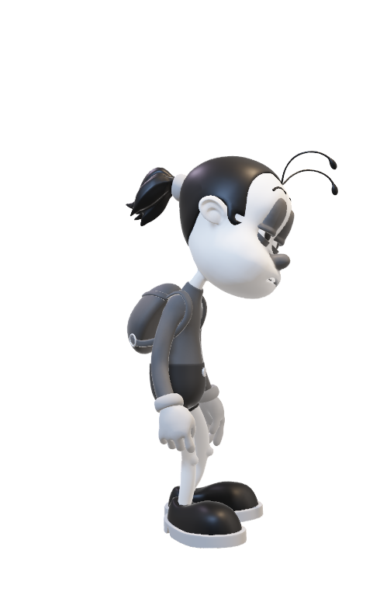
Matematica classi II
«Il triplo e il terzo»
Doc. Vincenzo Romano

Slide 2
Il triplo
Cosa vuol dire triplo?
Il triplo vuol dire moltiplicare una quantità
X 3 volte
x 3
X 3
X 3

Slide 3
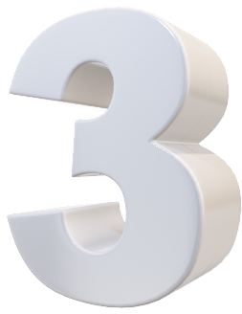

Ricorda il «Signor triplo» non è altro che una tabellina del 3 al «contrario»:
1 x 3 = 3 ^^^
2 X 3 = 6 ^^^ ^^^
3 x 3 = 9 ^^^ ^^^ ^^^
4 x 3 = 12 ^^^ ^^^ ^^^
5 x 3 = 15 ^^^ ^^^ ^^^ ^^^
6 x 3 = 18 ^^^ ^^^ ^^^ ^^^ ^^^
7 x 3 = 21 ^^^ ^^^ ^^^ ^^^ ^^^ ^^^ ^^^
8 x 3 = 24 ^^^ ^^^ ^^^ ^^^ ^^^ ^^^ ^^^ ^^^
9 x 3 = 27 ^^^ ^^^ ^^^ ^^^ ^^^ ^^^ ^^^ ^^^ ^^^
10 x 3 = 30^^^ ^^^ ^^^ ^^^ ^^^ ^^^ ^^^ ^^^ ^^^
^^^

Slide 4

La storia del «signor triplo»
Guardiamo il video che ripete attraverso una storia quanto abbiamo detto finora.
Buona visione!
https://www.youtube.com/watch?v=cV8_NhwTa38&t=53s

Slide 5
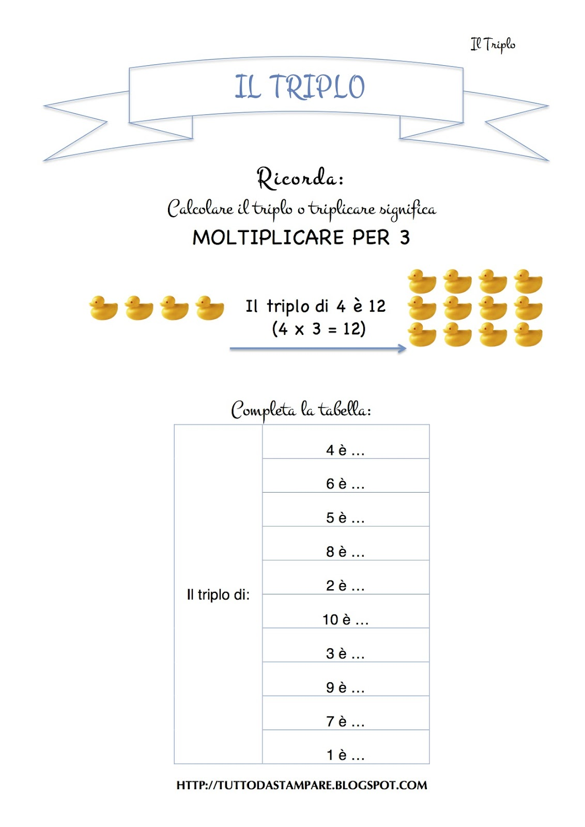
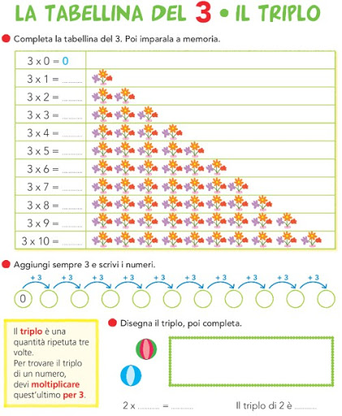
Ora esercitiamoci
Completa le schede, la pagina 64 del sussidiario in un uso e risolvi I seguenti problemi sul quaderno:
-Ho comprato 6 banane e le mele; le mele sono il triplo delle banane. Quante sono le mele?
-Un libro ha 22 pagine; un altro ne ha il triplo. Quante pagine ha il secondo libro?
-Marco possiede 23 figurine, ma Andrea ne ha il triplo. Quante figurine ha Andrea?
Ho comprato 6 banane e le mele; le mele sono il triplo delle banane. Quante sono le mele?
Un libro ha 22 pagine; un altro ne ha il triplo. Quante pagine ha il secondo libro?
Marco possiede 23 figurine, ma Andrea ne ha il triplo. Quante figurine ha Andrea?

Slide 6

La terza parte
$\frac{1}{ 3 }$ un terzo

Slide 7

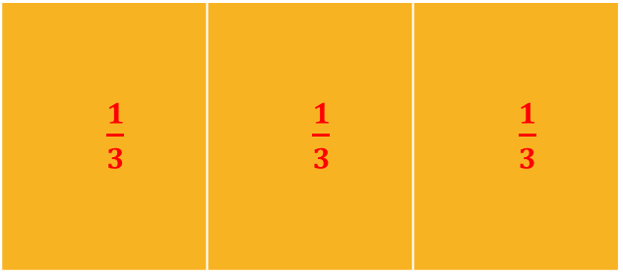
Calcolare la terza parte (o terzo) significa ottenere 3 parti uguali.
Il rettangolo è stato diviso in 3 parti uguali. Fare la terza parte significa ottenere tre parti uguali.
Terza parte = : 3 terza parte = $\frac{1}{3}$ un terzo
$\frac{1}{3}$ | $\frac{1}{3}$ | $\frac{1}{3}$

Slide 8
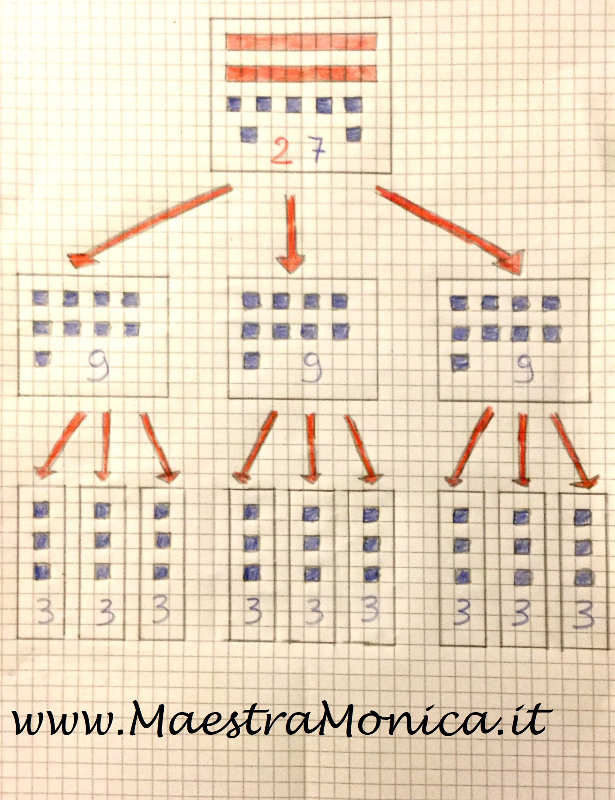

Realizziamo l’albero della terza parte. E’ un diagramma ad albero che se lo “leggiamo dall’alto verso il basso” troviamo la terza parte ma…se lo”leggiamo dal basso verso l’alto” troviamo il triplo.
Anche qui viene spontaneo continuare l’albero dicendo….la terza parte di 3 è 1 e il triplo di 1 è 3.

Slide 9
Risolvi i seguenti problemi
(sul quadernone) per oggi abbiamo finito ciaooo..
Possiedo la terza parte delle 27 figurine di Joan. Quante figurine possiedo?
Possiedo 24 palline. Davide ne possiede un terzo delle mie. Quante palline possiede Davide?
Se la distanza tra due città è di 30 Km ed io ne già percorso un terzo, quanti km ho percorso?

